Slide 1
Мы и наш Казахстан!
9 «А» класс

Slide 2
Я родился здесь и вырос, Мне другой земли не надо, Казахстан моя стихия, Казахстан моя отрада… (Ушакова Т. Л. )

Slide 3
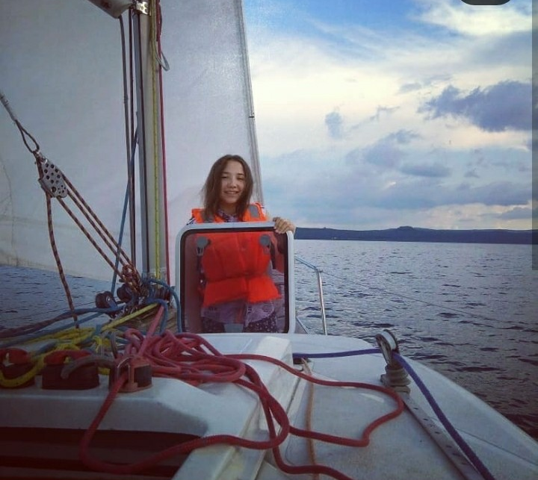
Мы не может существовать без Родины .У каждого из нас она своя. Это страна, город, деревня, в которой мы живем. С большим уважением относимся к своему родному краю .

Slide 4
Все ребята нашего класса из маленьких городов, поэтому мы очень любим нашу Родину.

Slide 5
Каждое лето мы много путешествуем, именно по Казахстану.

Slide 6
Многие из нас живут в Степногорске, но мало кто знает какая красота на каньонах в п.Бестобе. С этого посёлка в нашем классе двое ребят: Мадияр и Ксюша.

Slide 7
Конечно же мы не забудем отметить Боровое. Этим летом многие из нас там побывали. Например Вика и Даша.

Slide 8
Красота Казахстана не сравнится для нас ни с какой другой страной, потому что это наша Родина!

Slide 9
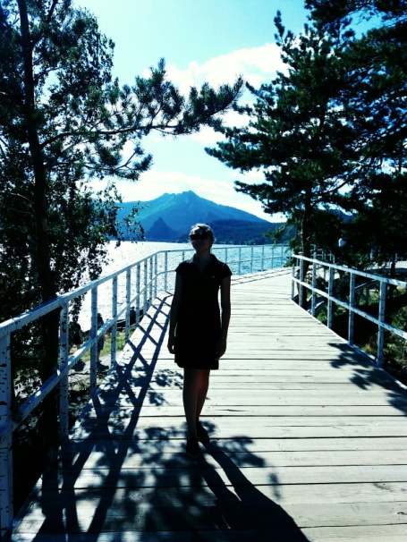
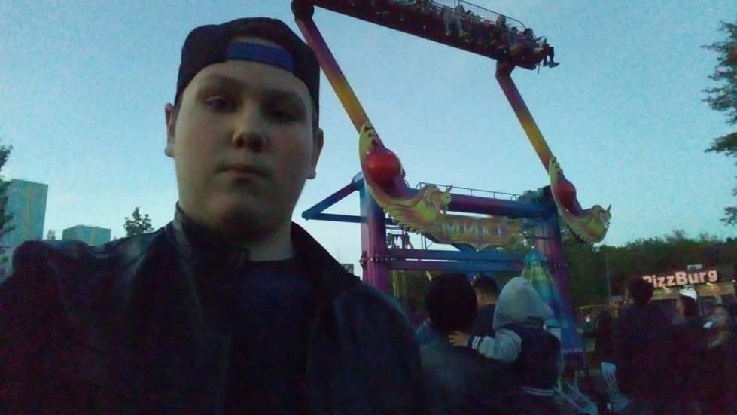
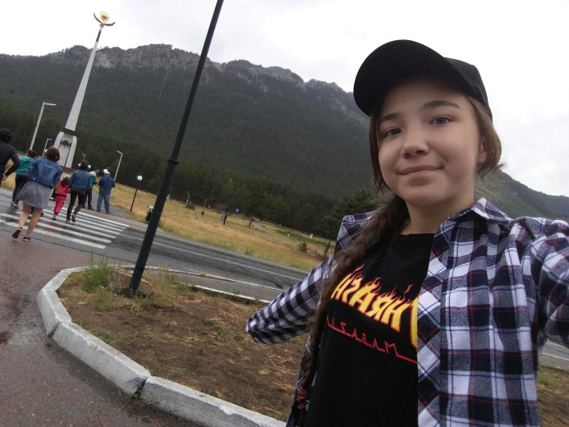
Казахстан – наша земля; земля, которая раскрыла свои теплые объятия и показала миллионам, как прекрасен этот мир

Slide 10
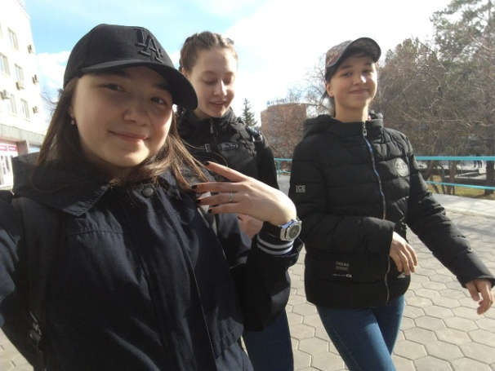
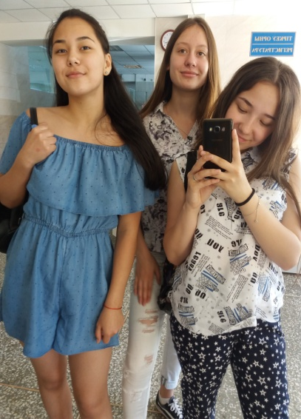
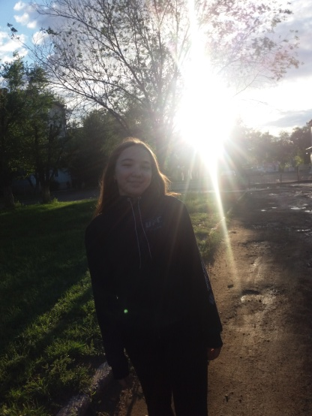
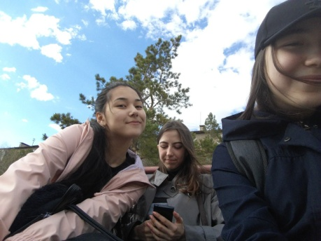
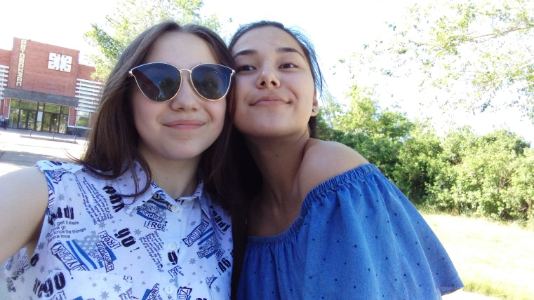
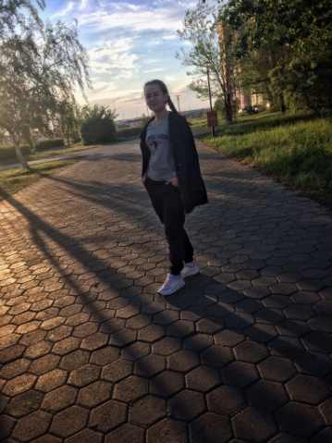
И конечно наш любимый Степногорск!

